Slide 1
Propriétés mécaniques des polymères
EI: Module d’Young
Gaëtan GASTON

Slide 2
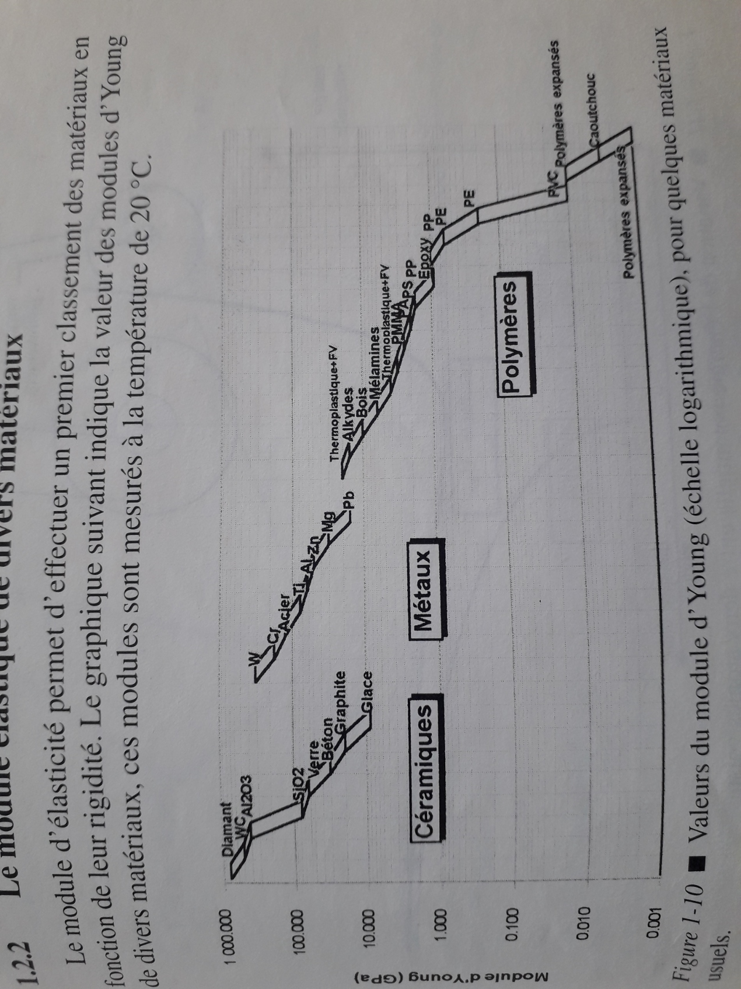
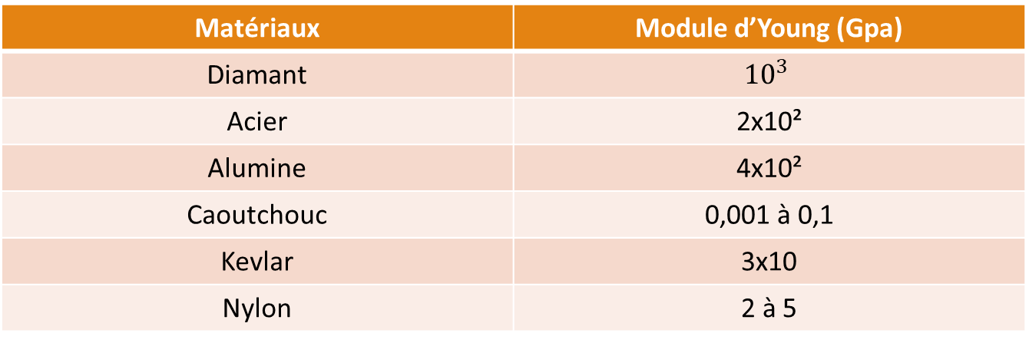
Modules d’Young ( à 20°C)
Matériaux | Module d’Young (Gpa)
Diamant | $${10}^{3}$$
Acier | 2x10²
Alumine | 4x10²
Caoutchouc | 0,001 à 0,1
Kevlar | 3x10
Nylon | 2 à 5
http://www.gecif.net/articles/mecanique/cours/resistance_des_materiaux.pdf

Slide 3
Repos
Contrainte d’élongation

Slide 4
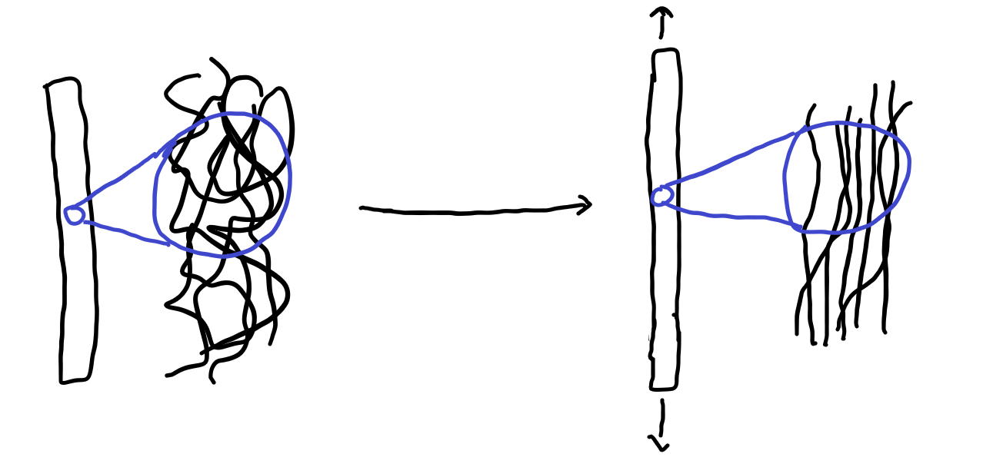
Repos
Contrainte d’élongation

Slide 5
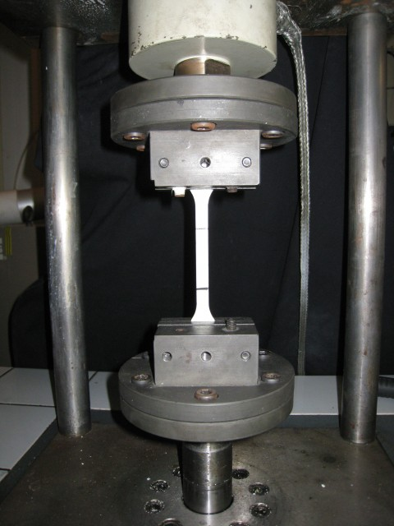
Mécanium.fr

Slide 6
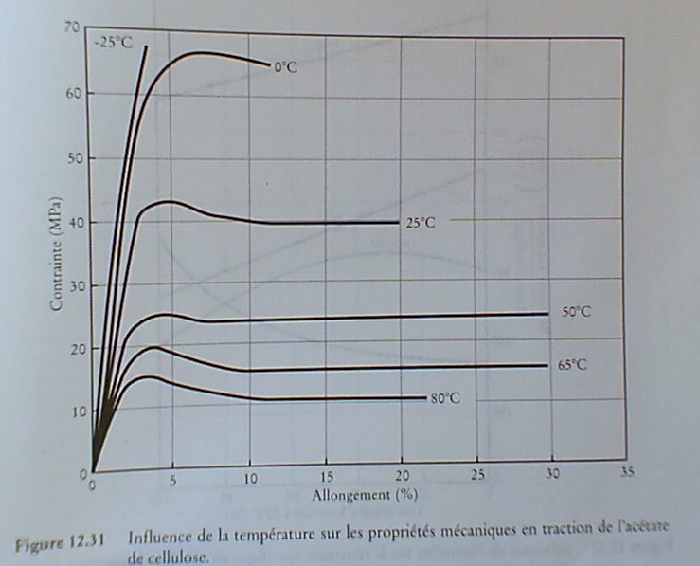

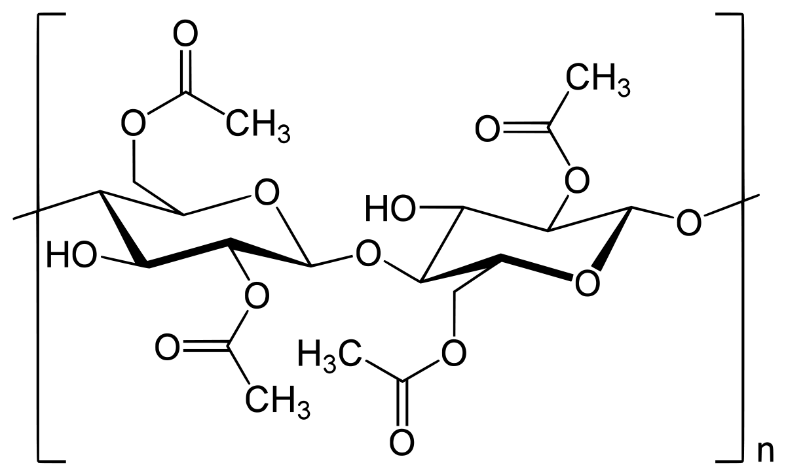
Courbe contrainte-allongement relatif à différentes températures
wikipédia
Des matériaux, Bailon

Slide 7
Polytéréphtalate d'éthylène

Slide 8
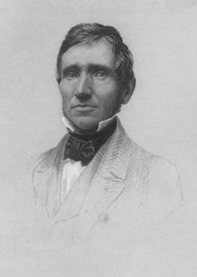
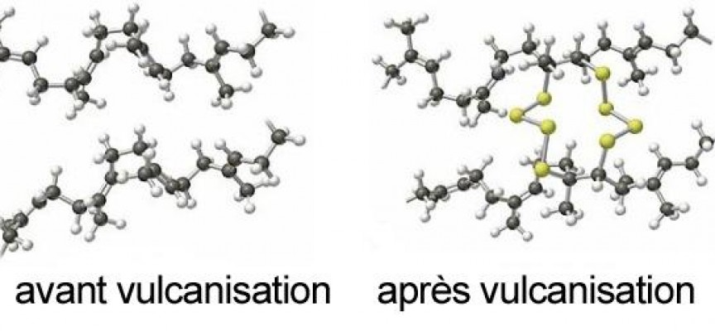
1839
En jaune: soufre
Charles Goodyear (1800-1860)

Slide 9
Conclusion
Structure
Elasticité entropique
Polymères
Transition vitreuse
Module d’Young
Fusion
Température
Changement d’état

